Slide 1
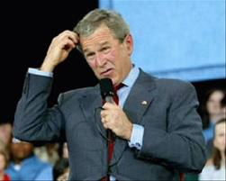
Récapitulons …
Mes parents ont décidé de s’installer en France. (futur)
Ils ont décidé de faire le grand saut. (présent)
Ils veulent changer de vie. (imparfait)
Ils aspirent à une vie plus calme, à une cadence moins infernale. (futur proche: aller + infinitif)
Ils ne supportent plus le rythme de vie au Royaume-Uni. (plus-que-parfait)
Ils en ont marre de la vie en Angleterre (passé composé)

Slide 2
Réponses …
Mes parents décideront de s’installer en France. (futur)
Ils décident de faire le grand saut. (présent)
Ils voulaient changer de vie. (imparfait)
Ils vont aspirer à une vie plus calme, à une cadence moins infernale. (futur proche: aller + infinitif)
Ils n’ avaient plus supporté plus le rythme de vie au Royaume-Uni. (plus-que-parfait))
Ils en ont eu marre de la vie en Angleterre (passé composé)

Slide 3
Direct and Indirect Speech
Discours direct et indirect

Slide 4
Direct speech is very simple: the exact words of the original speaker are reported in quotes.
Paul dit : « J'aime les fraises ».
Paul says: "I like strawberries."
Lise répond : « Jean les déteste ».
Lisa replies, "Jean hates them."
« Jean est stupide » déclare Paul.*
"Jean is stupid" Paul declares.

Slide 5
In indirect speech, the original speaker's words are reported without quotes in a subordinate clause (introduced by que).
Paul dit qu'il aime les fraises.
Paul says that he loves strawberries.
Lise répond que Jean les déteste.
Lisa replies that Jean hates them.
Paul déclare que Jean est stupide.
Paul declares that Jean is stupid.

Slide 6
There are many verbs that can be used to introduce indirect speech:
affirmer to assert
ajouter to add
annoncer to announce
crier to shout
déclarer to declare
dire to say
expliquer to explain
insister to insist
prétendre to claim
proclamer to proclaim
répondre to answer
soutenir to maintain

Slide 7
Indirect speech tends to be more complicated than direct speech, because it requires certain changes
1. Personal pronouns and possessives may need to be changed:
DS David déclare : « Je veux voir ma mère ».
David declares, "I want to see my mother."
IS David déclare qu'il veut voir sa mère.
David declares that he wants to see his mother.

Slide 8
2. Verb conjugations need to change to agree with the new subject:
DS David déclare : « Je veux voir ma mère ».
David declares, "I want to see my mother.”
IS David déclare qu'il veut voir sa mère.
David declares that he wants to see his mother.

Slide 9
If the main clause is in the perfect tense, the verb tense of the subordinate clause may also need to change: il a dit que …
present imperfect
elle est qu’elle était
perfect pluperfect
elle est partie qu’elle était partie
future conditional
elle sera qu’elle serait
future perfect past conditional
elle sera partie qu’elle serait partie

Slide 10
Exemples
Il dit :” Elle est intéressante”
Il a dit qu’elle était intéressante
Présent imparfait

Slide 11
Exemples
Il dit :” Elle a tout mangé”
Il a dit qu’elle avait tout mangé
perfect tense pluperfect

Slide 12
Exemples
Il dit :” Elle sera fatiguée”
Il a dit qu’elle serait fatiguée
Future Conditional

Slide 13
Exemples
Il dit :” Elle sera partie”
Il a dit qu’elle serait partie
Future perfect Conditional perfect

Slide 15
Maintenant à vous

Slide 16
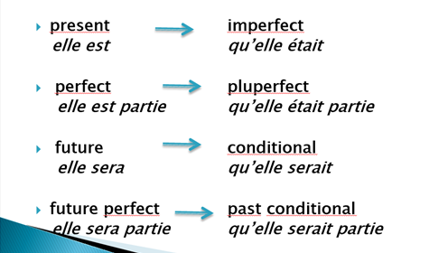
1
ils ont crié. « Nous le savons ! »
a) Ils ont crié qu'ils le savaient.
b) Ils ont crié que nous le savons.

Slide 17
2
J’ai demandé « on peut essayer encore une fois ? “
a) J'ai demandé si on pouvait essayer encore une fois.
b) J'ai demandé si on peut essayer encore une fois.

Slide 18
3
J'ai répondu : « Vous avez de la chance ! »
a) J'ai répondu qu'ils avaient de la chance.
b) J'ai répondu que vous aviez de la chance.

Slide 19
4
« Est-ce vrai ? » ont-ils demandé.
a) Ils ont demandé si c'était vrai.
b) Ils ont demandé si c'est vrai.

Slide 20
5
« Tu es fou ! » j'ai crié.
a) J'ai crié que tu es fou.
b) J'ai crié que tu étais fou.

Slide 21
6
Pierre a maintenu : « Un petit appartement ne sera pas trop cher ».
a) Pierre a maintenu qu'un petit appartement ne sera pas trop cher.
b) Pierre a maintenu qu'un petit appartement ne serait pas trop cher.

Slide 22
7
Il m'a expliqué :« Tu dois le faire toi-même ».
a) Il m'a expliqué que tu dois le faire toi-même.
b) Il m'a expliqué que je devais le faire moi-même.

Slide 23
8
Mes parents m'ont dit « Nous allons divorcer”
a) Mes parents m'ont dit que nous allons divorcer.
b) Mes parents m'ont dit qu'ils allaient divorcer.

Slide 24
9
« Que j'ai faim ! » a-t-elle dit.
a) Elle a dit qu'elle avait faim.
b) Elle a dit qu'elle a faim.

Slide 25
10
« Les immeubles sont chers à Paris », ai-je déclaré.
a) J'ai déclaré que les immeubles sont chers à Paris.
b) J'ai déclaré que les immeubles étaient chers à Paris.

Slide 26
11
Il a crié:« Ils sont arrivés»
a) Il a crié qu’ils seraient arrivés.
b) Il a crié qu’ils étaient arrivés.

Slide 27
Maintenant: écrivez trois phrases avec - un présent - un futur - un passé composé Votre partenaire va nous dire ce que vous avez écrit en utilisant le discours indirect et la concordance des temps: X m’a dit que …….

Slide 28
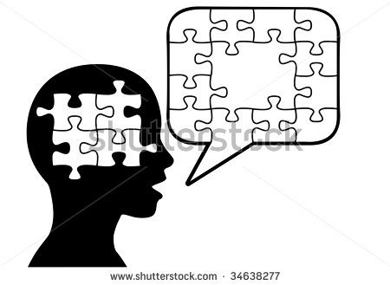
Maintenant faites les exercices sur la feuille de travail

